Slide 1
测试工作总结
2023年5月23日 汇报人：杨凡

Slide 2
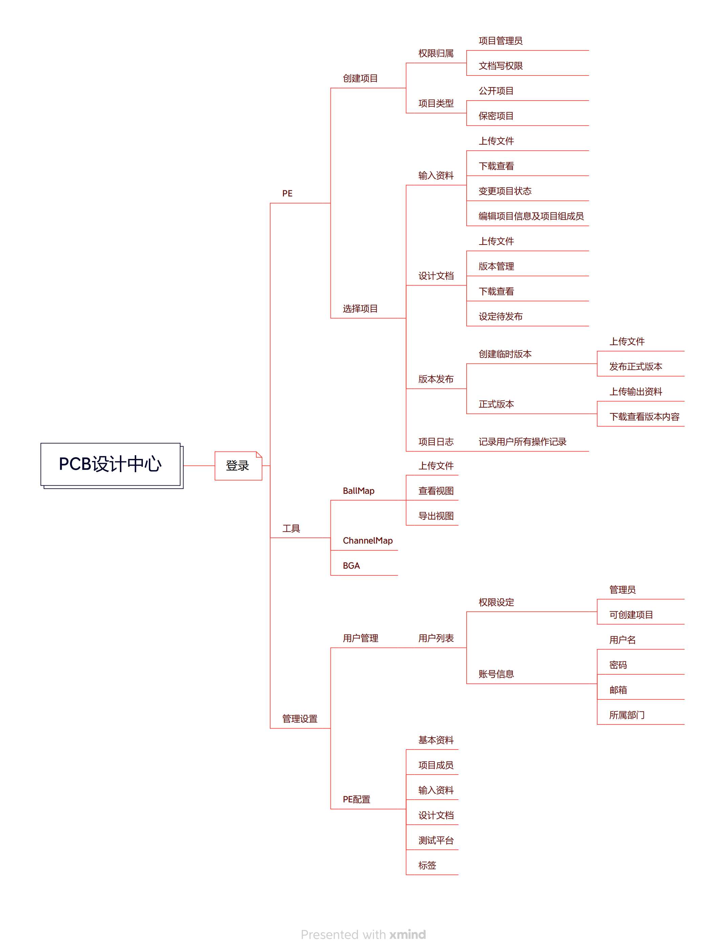




工作总结
业务简介：

Slide 3
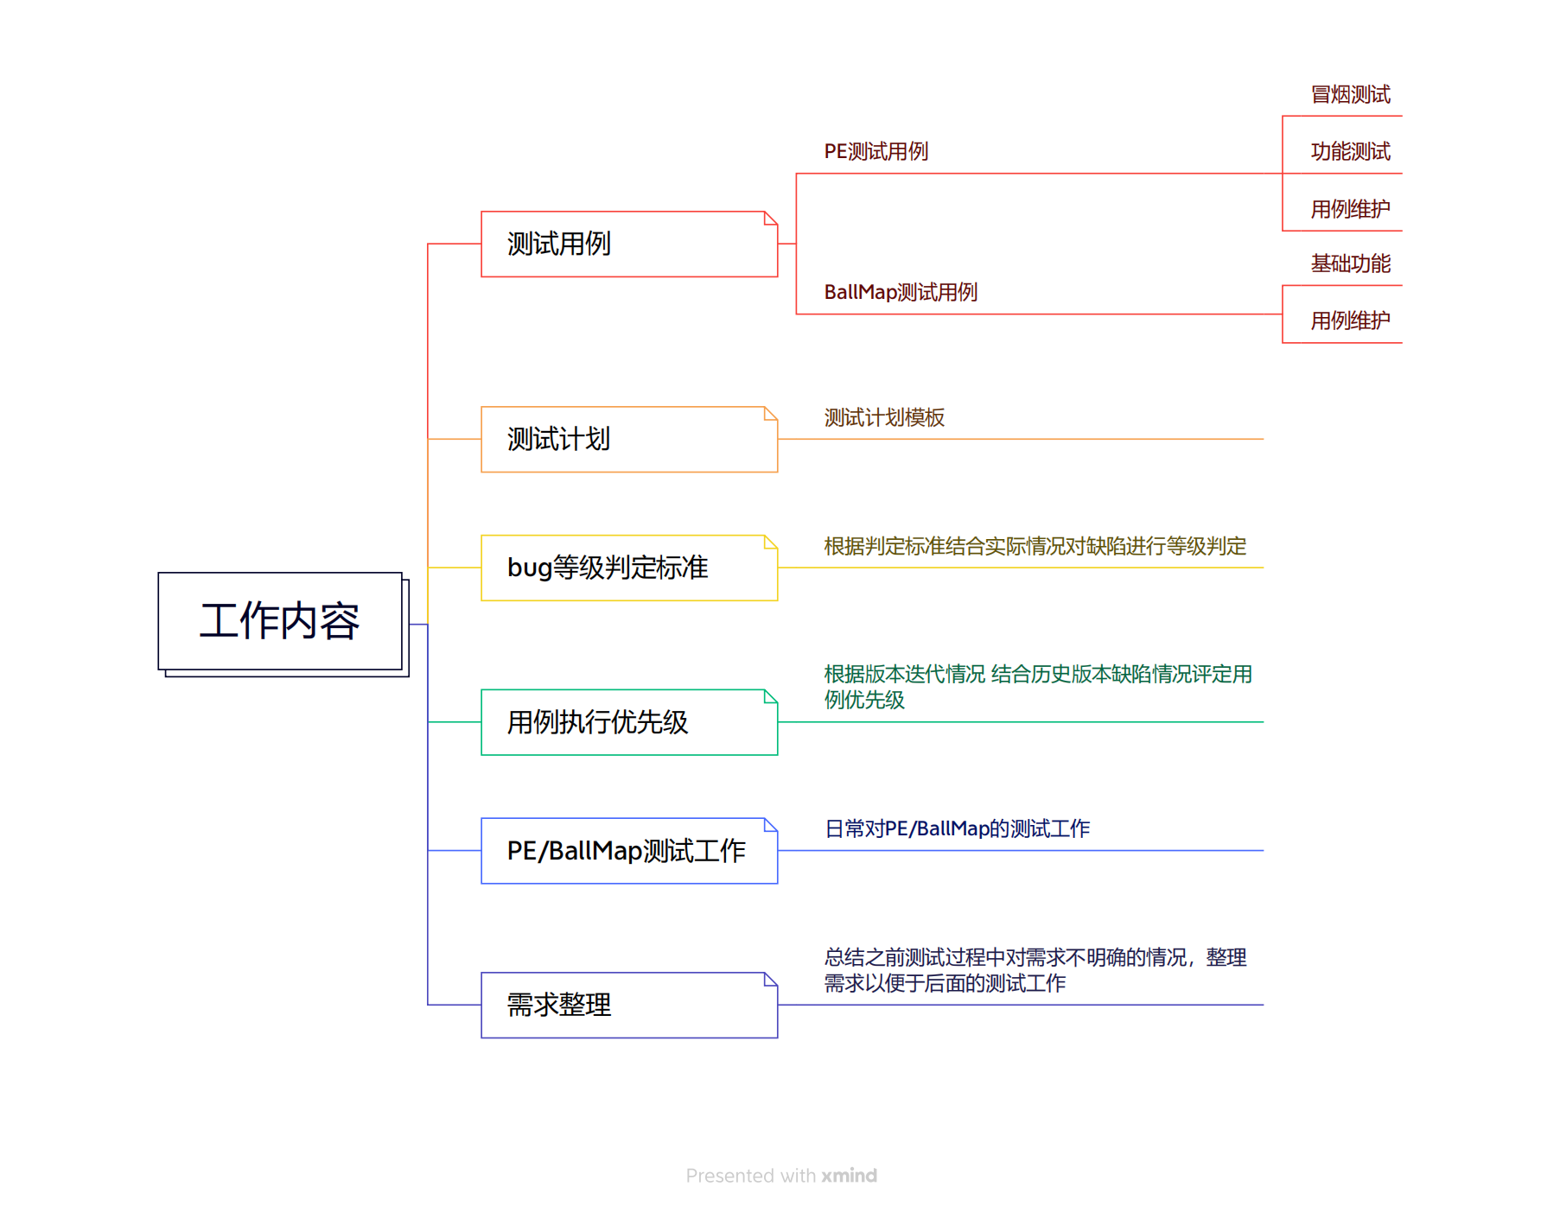
工作总结

Slide 4
难点与解决方案
难点1：为避免重复操作和切换账号的无效操作，提高测试效率，使用一条用例编写冒烟测试。
方案：冒烟测试目的为保证送测版本达到测试标准，要求对基本功能覆盖全面，将业务流程和基础测试用例相结合，把预期结果的操作步骤进行限制，完成冒烟测试。
优化方案：利用UI自动化完成冒烟测试，更高效，更全面的完成冒烟测试。
难点2：如果某个模块连续几个版本频繁出现缺陷，是否可以考虑在用例执行优先级相同的情况下优先执行该模块用例，在调整执行顺序后又如何保证用例的覆盖率。
方案：在原有L1-L3的用例执行优先级基础上添加判定类型：一般测试用例排序（不跳出当前迭代周期的需求），特定模块测试用例优先（基本历史版本测试问题累计，特定模块优先执行测试用例），目前执行细则方面还有待完善，在后面的测试过程中会逐渐完善。
优化方案：将每个模块中发现的缺陷统计出具体数据，根据数据对当前的测试工作进行适当调整。

Slide 5
测试缺陷分析--S6

Slide 6
测试缺陷分析--S7

Slide 7
测试缺陷分析--S8

Slide 8
测试缺陷分析--S9

Slide 9
反省与思考
01
关于用例标题的描述
02
关于缺陷提报的完整性
03
关于测试通过的标准
用例标题需要用使用陈述语句表明希望产生的结果，方便其他人在阅读用例时可以第一时间明白用例设计的目的。
缺陷提交：标题--复现步骤--缺陷相关截图或日志--期望结果。缺陷提交的完整与否直接影响开发对其复现的难易程度，并且需要在秒提明确的描述出缺陷的情况。
对于遗留缺陷是否影响版本上线：确定缺陷的严重程度，如果缺陷等级为中级及一下和开发沟通修复的成本，确认缺陷是否需要在上线前进行修复。

Slide 10
反省与思考
03
关于缺陷的提交和跟踪
04
关于提测版本与测试周期流程的安排
只要在测试过程中出现的缺陷都要提报到项目管理工具中，便于后期总结和追溯。
送测版本需进行冒烟测试，而后进行功能测试，保证测试质量，如遇版本提测频繁需和开发沟通延后提测
提测版本时间是否统一的可实践性，提测统一是否会影响开发修复缺陷的时间，每个提测版本是否都需要做冒烟测试。

Slide 11
用例执行时间，元素定位：1.模糊查询。2.封装用例。3.封装按键

Slide 12
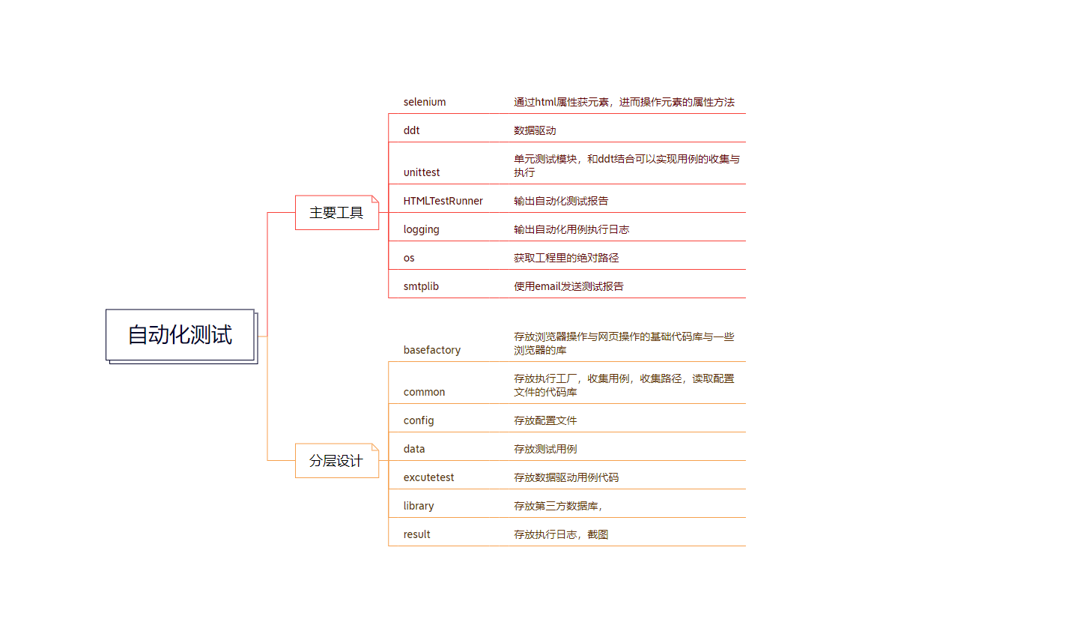
未来期望

Slide 13
THANKS

